Slide 1

Deep Learning and LSTM Neural Networks
Previsão de vendas
Mestrado Integrado em Engenharia Informática
Perfil de Computação Gráfica
Tecnologias e Aplicações
maio de 2018
André Gonçalves a75625
Miguel Miranda a74726
Rogério Moreira a74634

Slide 2
Pré Processamento Dados
O dataset original apresentava três atributos:
data, no formato mês-ano;
O valor gasto em publicidade e,
O valor total correspondente às vendas mensais obtidas;
O problema de regressão baseia-se em, para um determinado mês do ano e para um determinado valor investido em publicidade, qual será o valor do retorno esperado em vendas;
O atributo data, no formato inicial e na perspetiva de uma RNA, é apenas uma sequência de caracteres que não influencia a sua aprendizagem. Por isso, o pré-processamento teve que incidir sobre este atributo, tendo em conta as seguintes considerações:
O ano foi removido uma vez que o dataset apresenta apenas três anos, sendo dois deles utilizados para treino e outro para teste (ter um atributo binário para distinguir o 1º e 2º ano não seria relevante);
Converter o mês para um valor entre 1 e 12 não é apropriado no contexto. A RNA iria entender o valor inteiro do mês como um peso, o que implicaria, por exemplo, que dezembro fosse mais importante que janeiro (o que não corresponde à verdade);
A solução passou por criar doze variáveis binárias, com o bit a 1 quando representam o mês correspondente.
O código fornecido encontra-se comentado com todas as decisões tomadas

Slide 3
Pré Processamento Dados
Sendo o dataset relativo à influência da publicidade na venda de produtos dietéticos é expectável um aumento na tendência de compra nos meses precedentes ao verão;
Nesse sentido foram adicionadas informações relativas às estações do ano (Primavera, Verão, Outono e Inverno);
De forma idêntica ao realizado com a conversão do atributo mês em doze variáveis binárias, foram criadas quatro variáveis binárias correspondentes às estações do ano;
Como o dataset já é uma série temporal por ordem cronológica, não há necessidade de inverter o dataset antes de definir os conjuntos de treino e de teste.
Caso contrário, o dataset teria que ser invertido, ou a rede iria aprender a tendência para o passado (o que no contexto prático não é relevante para prever retornos em vendas);
Os dois primeiros anos são usados para o treino da rede e o último ano é usado para teste da rede.
A última instância do dataset (Dezembro do terceiro ano) é perdida devido à janela deslizante.

Slide 4
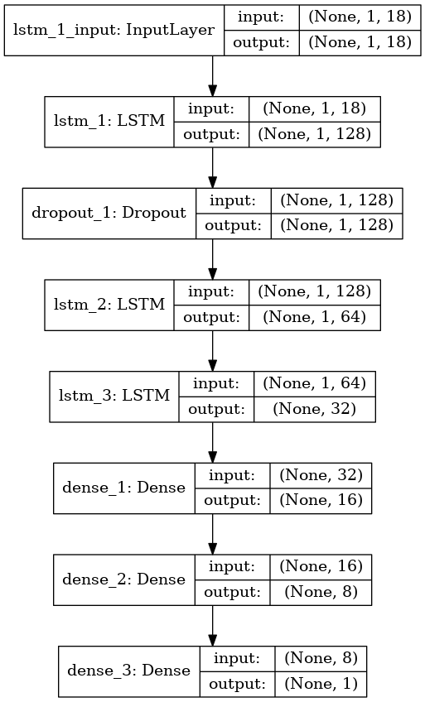
Arquitetura e Treino da CNN
Para a topologia da rede e parâmetros de treino:
Uso de uma topologia que combina uma parte inicial de LSTM e uma parte final com uma RNA Sequencial;
Todas as camadas LSTM têm o parâmetro “return_sequences”;
Realizados testes com 250 e 500 epochs;
Realizados vários testes com Batch_size, nomeadamente 1, 4, 6, 12.
Realizados treinos com tamanho da janela deslizante (“memória”):
Igual a 1: tendo apenas em conta a influência do mês anterior.
Usa 13 atributos: os binários dos 12 meses e o valor investido em publicidade;
Igual a 4: tendo em conta os 4 meses anteriores, tentando ver de que forma a estação do ano poderá influenciar a capacidade de aprendizagem da rede e a sua accuracy.
Usa 17 atributos: binários dos 12 meses, os 4 binários para as estações do ano e o valor investido em publicidade;
Utilizados vários métodos de optimizer para evitar quedas em mínimos locais que bloqueiam o processo de aprendizagem:
sgd (escolhido no final) Adam RMSprop

Slide 5
Resultados
A topologia final apresenta 4 camadas LSTM e 3 camadas sequenciais:
A topologia da rede reduz gradualmente o número de nodos entre cada camada seguinte;
Uso da métrica RMSE uma vez que a rede pode falhar por excesso ou por redução (erro pode ser positivo ou negativo -> o quadrado do erro médio é uma boa métrica para avaliar o erro absoluto médio)
Como se fornecem, nos nodos de entrada, as informações sobre os 12 meses, as 4 estações do ano e os valores investidos em publicidade, a dimensão do input_shape das camadas LSTM será:
input_shape=(1, 13) para o treino da RNA com a influência do mês anterior; (Anexo 1)
RMSE Treino = 0.82 Teste = 21.64
input_shape=(1, 17) para o treino da RNA com a influência dos 4 meses anteriores (Anexo 2)
RMSE_Treino = 0.41 RMSE_Teste = 27.72
Como possível trabalho futuro seria também relevante inserir variáveis binárias para identificar o semestre ou trimestre do ano, procurando inserir a influencia destas fases do ano nas vendas
Semelhante aos realizado com as estações do ano, que para o tipo de produtos em análise tem um efeito de casualidade mais significativo.

Slide 6
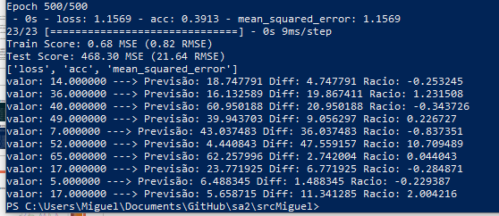
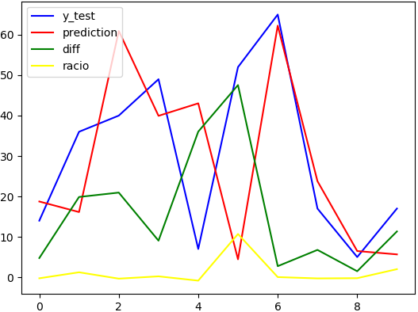
Anexo 1
13 atributos (12 meses + advertising)
Janela = 1 (influência do último mês)
Batch size = 1 e 500 epochs
RMSE Treino = 0.82 Teste = 21.64
Verifica-se algum overfitting, face às diferenças entre treino e teste (já com camadas de dropout com P=0.2 entre as camadas da rede)
O erro é aceitável consoante a escala de valores monetária: Se for 21€ ou 210€ o erro da rede pode ser aceite. Contudo, para grandezas na ordem dos milhares ou milhões, um erro médio de 21 é elevado

Slide 7
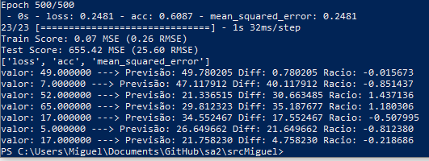
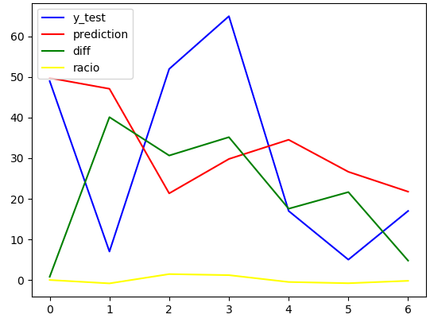
Anexo 2
17 atributos (12 meses + 4 estações ano + advertising)
Janela = 4 (influência do último mês)
Batch size = 4 e 500 epochs
RMSE - Treino = 0.26 Teste = 25.60
Maiores batch_size reduz a capacidade de previsão da rede.
Ao usar valores menores de batch size, leva a que cada instância seja “vista” de forma mais individual, tendo um maior peso na aprendizagem geral da rede.

Slide 8
Deep Learning and LSTM Neural Networks
Previsão de vendas
Mestrado Integrado em Engenharia Informática
Perfil de Computação Gráfica
Tecnologias e Aplicações
maio de 2018
André Gonçalves a75625
Miguel Miranda a74726
Rogério Moreira a74634

